Slide 1

Open HACK U 2025 KANAZAWA
Hack-id 02 nova-tech
そらログ
2025.9/20.sat

Slide 2
皆さんの周りに…
晴男
雨女
や
っていますか？

Slide 3
・目の前で電車のドアが閉まる
・乗るときに限って電車が遅れてる
ジンクス・運勢を 数値化＆診断

Slide 4

そらログ

Slide 5
晴/雨度
嵐・雷・雪度
電車乗り遅れ率
電車遅延率
総合した
運の表示
の表示

Slide 6



例
電車乗り遅れ率
晴/雨度
位置情報
位置情報
＋
＋
気象情報
時刻表

Slide 7
実演

Slide 8
でも結局
全員“普通”に収束するんじゃね？

Slide 9
★今回は無視する☆
☆ことにしました★

Slide 10
・結果をみんなで
共有して盛り上がる
・自分の行動を見直す
きっかけにも
でも、
ジンクスは
おもしろい！

Slide 11
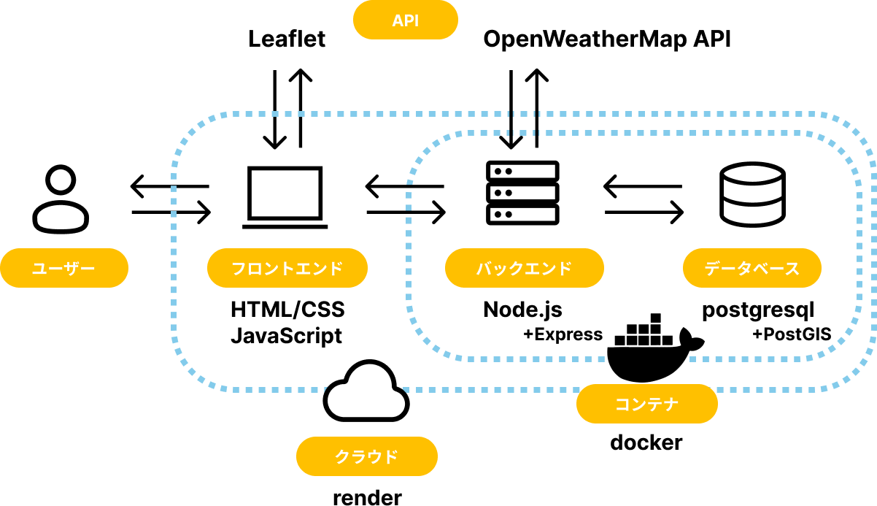
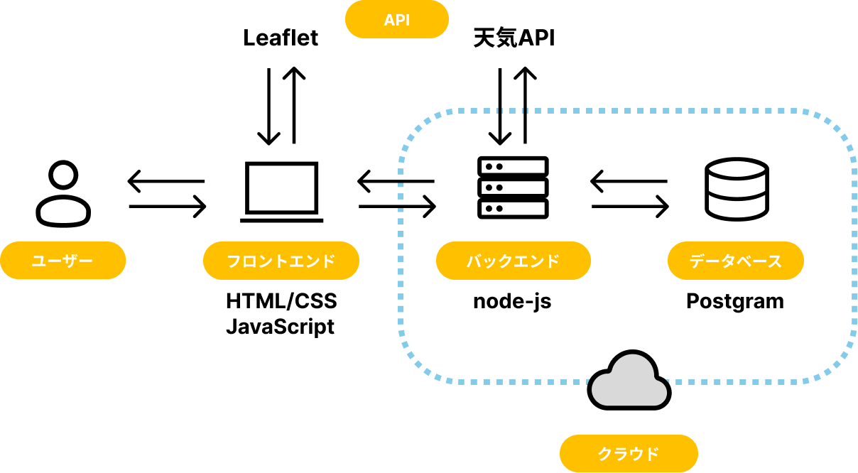
技術面

Slide 12
今後の展望
・雨女レーダー（ジンクスマップ）
・自動車道渋滞
・ランキング/統計分析

Slide 13
URL
ご清聴ありがとうございました。

